Slide 1
Projektledelse og -arbejde
Tirsdag:

Slide 2
Læring fra i går
Hvad har I hæftet jer ved fra i går?
Kan I genkende noget fra dagligdagen

Slide 3
Hvad har vi lært?
Hvad har vi lavet?
(projektevaluering)
Er det en god idé?
(CBA/BC)
Etablering
Foranalyse
Konceptudvikling
Implementering
Gennemførsel
Aflevering
Hvad skal vi levere?
(produktmål)
Hvornår har vi et projekt?
(projektgeografi)
Interessentanalyse
Målsætning
Projekttyper
Hvem skal være med og hvordan?
(projektorganisering og underleverandører)
Hvorfor har vi projektet?
(nyttemål)
Hvad medfører projektet?
(nyttemål)

Slide 4
Hvad er projektledelse?

Slide 5
Projektledelse
Person med ansvar for at sikre en leverance (produktmål) ved hjælp af andre personer
Projektdeltagere går typisk på tværs af faggrænser
Typisk ikke personaleledelse
Helst tilknytning til projektet i dets levetid
  Men brugen af ”specialister” bruges
Ledelse af en midlertidig gruppe
Projektets indpisker og udenrigsminister

Slide 6
Dialog – 5 spørgsmål
Skal en projektleder være kompetent inden for det faglige domæne, der arbejdes på?
  Hvis ja, er det nok kun at være fagligt kompetent?
Skal en projektleder være fuldtidsallokeret?
Kan en projektleder samtidig være linjeleder?
Hvad er sværest – linjeledelse eller projektledelse?
Kan projektledelse læres?

Slide 7
Projektledelse – Mikkelsen & Riis

Slide 8
Projekttrekanten
Tid
Husk konstant fokus på
  risiko
  nyttemål
  interessenter
Kvalitet
Resurser

Slide 9
Projektledelse – simpelt sagt
Projektledelse er den nødvendige indsats for at sikre indfrielsen af et projekts produktmål
Struktureret Sund Fornuft

Slide 10
Har I oplevet projektledelse i virkeligheden?

Slide 11
Samarbejdsform / arbejdsformer
Typisk foregår arbejdet i en projektgruppe
  Navn eller gavn?
Normale ”regler” for gruppearbejde gør sig gældende
Derudover skal man specielt tænke over
  Gruppearbejde eller individuelle bidrag?
  Fysisk samling?
  Gruppen har en afslutning inden den starter…
  Delt ejerskab af deltagere (basis- og projektorganisation)
  Spilleregler

Slide 12
Arbejdsindsats ved opgaveløsning
Studentersyndromet
Projektsyndromet

Slide 13
Projektgruppens ”kultur”
Samvær
Samværs-
orienteret
Opgave-
orienteret
Individ-
orienteret
Uengageret
Præstations-
orienteret
Præstation
Kilde: Mikkelsen & Riis

Slide 14
Faldgrupper
Der er ikke lavet en ”projektdeltagelseskontrakt”
Deltagere bruger ikke den aftalte tid på projektet
Gruppen bliver socialt fokuseret uden at løse opgaverne
Deltagerne har hver deres ”agenda” der forhindrer fremdrift

Slide 15
En gruppe har en livscycklus
Stadier | Projektmedarbejderne oplever | Indsats
Dannelse | Usikkerhed om opgaven og om egen rolle og indsats | Holde sig til projektleder, som den der kender opgaven Drøfte formål og fremgangsmåde
Organisering | Forvirring og spørgsmål om opgavefordeling Usikkerhed om de andres opgaver og om samarbejdet | Lære hinanden at kende Aftale hvem der gør hvad Aftale samarbejdsform
Indkøring | Nogle konflikter Begyndende samarbejde | Drøfte projektets problemer Foreslå idéer Opklare meningsforskelle og misforståelser
Modning og samarbejde | Gensidighed Overblik og forståelse Kreative bidrag Konstruktiv debat | Arbejde resultatorienteret
Afvikling | Hængepartier Læring Opmærksomhed på nye opgaver | Få afsluttet de sidste aktiviteter

Slide 16
Gruppeopgave
Beskriv en gruppe I har været en del af og sæt den i relation til gruppers livscyklus
Hver gruppe skal fremlægge ét eksempel

Slide 17
Projektplanlægning - intro
Tirsdag:

Slide 18
Hvorfor projektplanlægning?

Slide 19
Hvorfor projektplanlægning
Projektplanlægning viser prisen og leveringstidspunktet for produktmålet
Giver overblik over opgavenm, der skal løses
Muliggør ekstern kommunikation
Muliggør koordinering både internt i projektet og eksternt mellem projekter
Estimering af projektets pris og leveringstidspunkt gør det muligt for rekvirenten at lave en cost/benefit analyse
Projektplanlægning gør os i stand til at styre projekttrekanten
  Vi kommer i kontrol med projektet
  Budget, arbejdsplan, allokering af resurser, minimering af risiko

Slide 20
Projektplanlægningens paradoks
Tilgængelig information og viden
Beslutningernes betydning
Start
Slut
Kilde: Mikkelsen & Riis

Slide 21
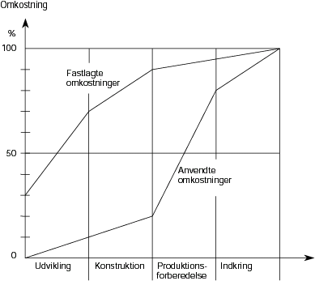
Projektplanlægningens paradoks II
Kilde: Mikkelsen & Riis

Slide 22
Klassisk fire faset model
Etablering
Foranalyse
Konceptudvikling
Implementering
Gennemførsel
Aflevering
Projektet afsluttes
Evaluering foretages
Der følges op på projekttrekanten, produktmål og nyttemål
Business Case efterprøves
Resultatet afleveres til ”drift”
Projektets idé formuleres
Nyttemål identificeres
Produktmål udvikles
Projektorganisation etableres
Idé evaluering
Planen for gennemførslen udarbejdes
Økonomien estimeres mere detaljeret
Løsningsdesign
Implementering plan
Opfølgning på plan
Projekttrekanten bruges til opfølgning
Projektstyring og
-kontrol
Produktmål nås
Manko overdrages

Slide 23
Overgangen fra en fase til en anden
Ved opstart og faseskift skal det vurderes om prisen for projektet stadig står mål med nytteværdien
Effekt af nyttemål $ >= Prisen for projektet

Slide 24
Eksempel
En virksomhed ønsker at effektivisere produktionen ved at købe en maskine der kan automatisere en række manuelle processer.
Ved projektopstart vurderes det at man kan spare 20 mio. DKK mens maskinen koster 15 mio. DKK og det koster 3 mio. DKK at implementere maskinen
Baseret på disse informationer, skal virksomheden så gennemføre projektet?

Slide 25
Eksempel (fortsat)
Projektet igangsættes. Maskinen bestilles. Da maskinen ankommer viser det sig at den vil kræve en ombygning af fabrikshallen til en pris på 4 mio. DKK. Regnestykket ser nu sådan ud:
Udgift:
15 (maskine), 3 (implementering), 4 (ombygning)
Indtægt:
20 (besparelse af manuelt arbejde)
Med denne nye viden, skal virksomheden så fortsætte projektet?

Slide 26
Økonomisk perspektiv
(typisk)
INDTÆGTER
÷ UDGIFTER
= PROFIT
Nyttemål
Projektleder
(tid & resurser)
Nyttemål

Slide 27
Opgørelse af betalingsstrømme

Slide 28
Styr på begreberne
Kr.
Break
Brutto indtægt
-
even
Pay
-
off tid
Netto indtægt = DB
Kapital værdien
Tid
Driftsomk.
Udviklings
Driftsfase
-
og
gennemførelses
faser

Slide 29
Gruppeopgave
Løs den udleverede opgave om:
det digitale sygehus
Benefit
Cost

Slide 30
Er benzinprisen steget de sidste 40 år?
+6%
1971
1975
1980
1985
1990
1995
2000
2005
2010
2012
Gennemsnitlig årlig standerpris på benzin opgjort i årets priser.
Kilde: Energi- og olieforum

Slide 31
Er benzinprisen steget de sidste 40 år?
+1%
1971
1975
1980
1985
1990
1995
2000
2005
2010
2012
Gennemsnitlig årlig standerpris på benzin opgjort i faste 2013 priser.
Kilde: Energi- og olieforum

Slide 32
Vil du have én krone nu eller senere?
1,13
1,09
+3%
1,06
1,03
1,00
År 0
År 1
År 2
År 3
År 4
Antagelse: Penge sat i banken til en rente på 3%. Tilskrevet årligt.

Slide 33
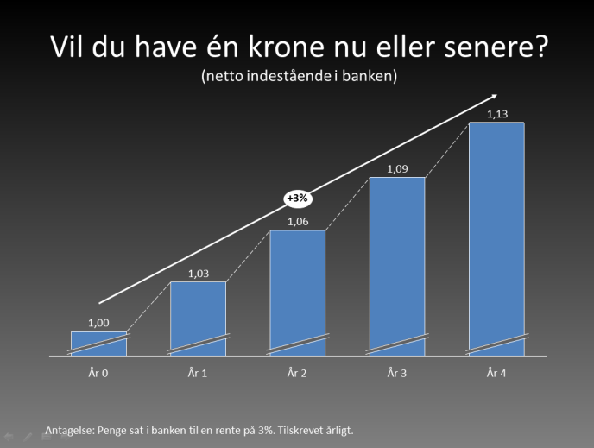
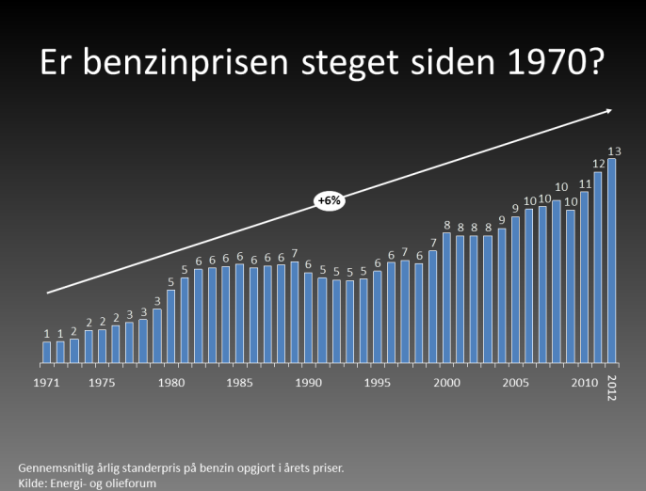
Periodisering af pengestrømmene er afgørende for profitabiliteten!
Finansiering
Jo længere ude i fremtiden en indtægt er, jo mindre er den værd for virksomheden i dag
Det er umuligt at sammenligne beløb fra forskellige perioder uden vi korrigerer for forskellen i tid
Vi kan korrigere for forskellen i tid ved at regne det hele om til nutidskroner (hvad vil det være værd i dag?)
Summen af alle disse nutidsbeløb (inkl. udgifterne) hedder NPV (Net Present Value)
Inflastion

Slide 34

Klassisk formel til tilbagediskontering er god at kende…
NV$=\sum_{t=0}^{N}{\frac{C_{t}}{{\left(1+r\right)}^{t}}}$
NV | Nutidsværdi
N | Antal terminer (år)
t | Aktuel termin
r | Rentefoden
C_{t} | Netto betalingsstrøm i år t

Slide 35

… men denne er bedre at bruge i Excel
TDF$={\left(1+r\right)}^{−t}$
TilbageDiskonteringsFaktor
t | Aktuel termin / år
r | Rentefoden
Dette tal ganges på netto pengestrømmen for et givent år… og vupti så har vi det i år 0 kroner

Slide 36
EKSEMPEL
Et projekt har følgende betalingsstrømme:
DKKm | År 0 | År 1 | År 2 | År 3 | År 4
Indtægt | 0 | 0 | 30 | 60 | 70
Driftsomkostninger |  | -15 | -15 | -15 | -15
Projektomkostninger | -50 | -35 | 0 | 0 | 0

Slide 37
Vi beregner årlig netto betalingsstrøm
DKKm | År 0 | År 1 | År 2 | År 3 | År 4
Indtægt | 0 | 0 | 30 | 60 | 70
Driftsomkostninger |  | -15 | -15 | -15 | -15
Projektomkostninger | -50 | -35 | 0 | 0 | 0
Netto betalingsstrøm | -50 | -50 | 15 | 45 | 55
SUM

Slide 38
Måske er det en god idé?
DKKm | År 0 | År 1 | År 2 | År 3 | År 4 | Total
Indtægt | 0 | 0 | 30 | 60 | 70 | 160
Driftsomkostninger |  | -15 | -15 | -15 | -15 | -60
Projektomkostninger | -50 | -35 | 0 | 0 | 0 | -85
Netto betalingsstrøm | -50 | -50 | 15 | 45 | 55 | 15
SUM
Forkert!
Konklusion: 15 > 0 ➔ Projektet er en god ide

Slide 39
Vi skal huske tidsperspektivet
DKKm | År 0 | År 1 | År 2 | År 3 | År 4 | Total
Indtægt | 0 | 0 | 30 | 60 | 70 | 160
Driftsomkostninger |  | -15 | -15 | -15 | -15 | -60
Projektomkostninger | -50 | -35 | 0 | 0 | 0 | -85
Netto betalingsstrøm | -50 | -50 | 15 | 45 | 55 | 15
TDF | 1,00 | 0,94 | 0,89 | 0,84 | 0,79 | -
NPV bidrag | -50,00 | -47,17 | 13,35 | 37,78 | 43,57
Beregnet jf. formel
6% rente
NPV bidrag = Netto betalingsstrøm * TDF

Slide 40
Nu kan vi lave en sum
DKKm | År 0 | År 1 | År 2 | År 3 | År 4 | Total
Indtægt | 0 | 0 | 30 | 60 | 70 | 160
Driftsomkostninger |  | -15 | -15 | -15 | -15 | -60
Projektomkostninger | -50 | -35 | 0 | 0 | 0 | -85
Netto betalingsstrøm | -50 | -50 | 15 | 45 | 55 | 15
TDF | 1,00 | 0,94 | 0,89 | 0,84 | 0,79 | -
NPV bidrag | -50,00 | -47,17 | 13,35 | 37,78 | 43,57 | -2,47
SUM
Konklusion: -2,47< 0 ➔ Projektet er IKKE en god ide

Slide 41
Gruppeopgave
Beregn nutidsværdien i Det Digitale Sygehus under antagelse af en rente (WACC*) på 6%
* WACC: Weighted Average Cost of Capital = den rente projektet skal oppebære
(det er et term fra klassisk finansieringsteori)

Slide 42
Gruppeopgave
Løs opgaven om Lagerhotel A/S

Slide 43
Opgaver til i morgen
Læs det udleverede materiale

Slide 44
Hvad har vi lært?
Hvad har vi lavet?
(projektevaluering)
Er det en god idé?
(CBA/BC)
Etablering
Foranalyse
Konceptudvikling
Implementering
Gennemførsel
Aflevering
Hvad skal vi levere?
(produktmål)
Hvornår har vi et projekt?
(projektgeografi)
Projektledelse Interessentanalyse
Gruppearbejde Målsætning
Projekttyper
Hvem skal være med og hvordan?
(projektorganisering og underleverandører)
Hvorfor har vi projektet?
(nyttemål)
Hvad medfører projektet?
(nyttemål)

Slide 45
Tirsdag evaluering
Hvad skal fastholdes?
Hvad skal der være mere af?
Hvad skal der være mindre af?

